Slide 1
Hvem bestemmer i Norge?
Tilhører oppgave om demokrati
1.-4. trinn

Slide 2
Foto: Stortinget

Slide 3
Foto: Stortinget

Slide 4
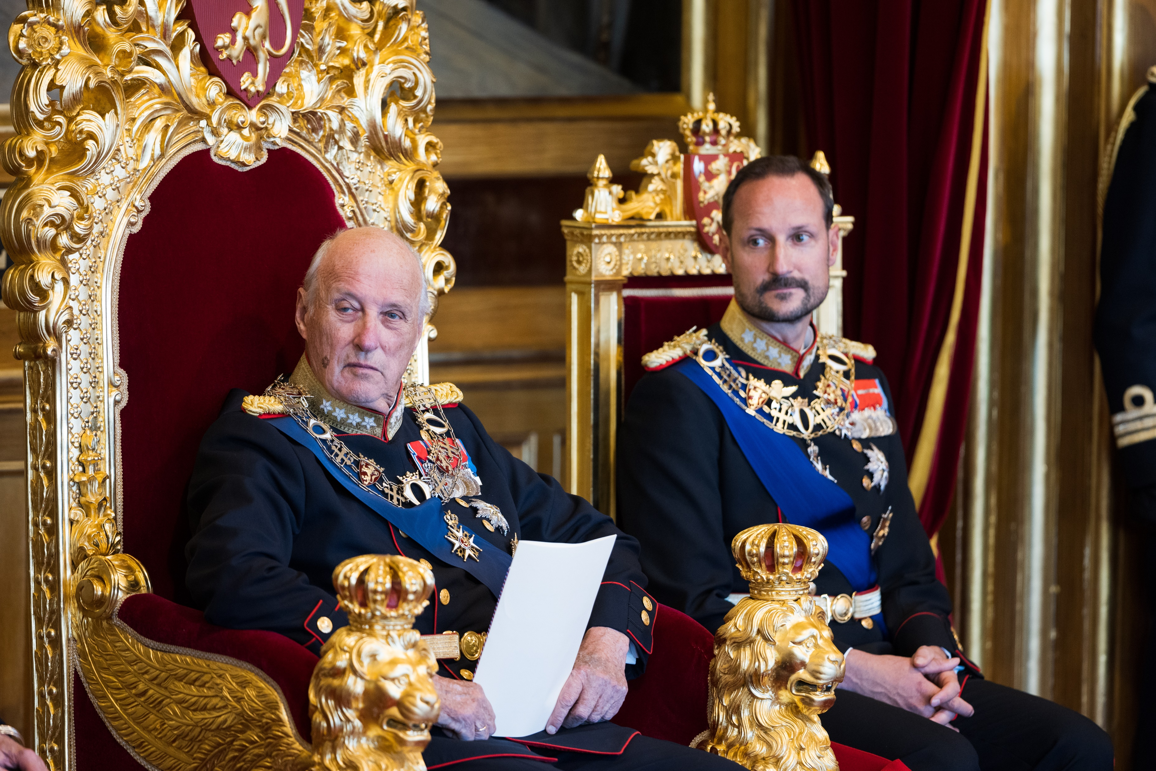
Foto: Stortinget

Slide 5
Våre notater:
Skriv her …

Slide 6
Våre notater:
Skriv her …

Slide 7
Våre notater:
Skriv her …

